Slide 1
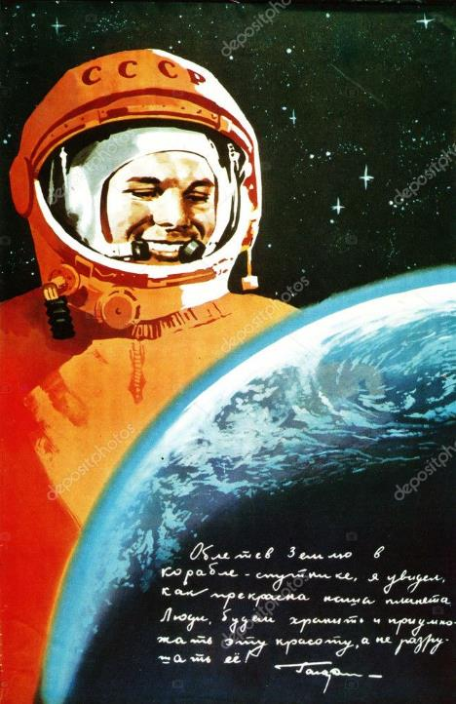
Гагарин как связь поколений.
Живая история
Кулясова Софья, 8 лет
МАОУ «Школа с углубленным изучением отдельных предметов
№ 183 имени Р. Алексеева»
Сормовского района
г. Нижнего Новгорода

Slide 2
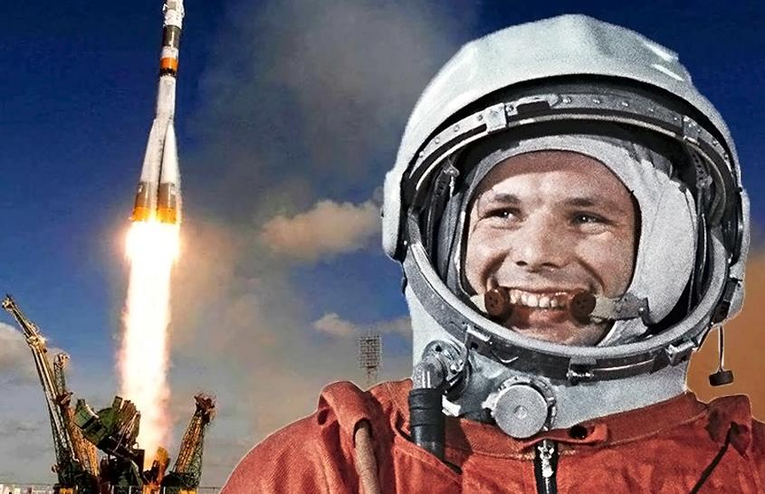
12 апреля 2021 года исполняется 60 лет с того дня, как первый человек побывал в космическом пространстве.
12 апреля 1961 года Юрий Алексеевич Гагарин совершил первый полёт в космос, тем самым доказав всему миру, что нет ничего невозможного. Этот героический шаг в неизвестность повернул ход истории, взбудоражил умы и сердца миллионов людей и дал мощнейший толчок развитию науки и техники.

Slide 3
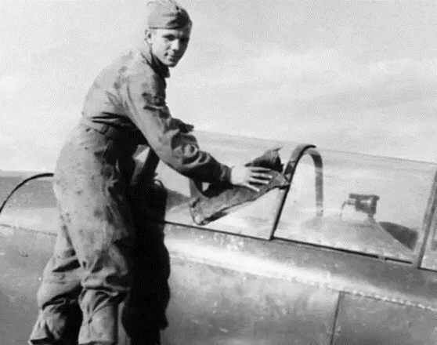
Юрий Гагарин протирает свой самолет в аэроклубе ДОСААФ города Саратова. 1954 год
В 1951 году Юрий Алексеевич переехал в Саратов, где и начал проходить обучение в индустриальном техникуме.
Он активно учился, играл на трубе, стал капитаном баскетбольной команды, записался в физико-технический кружок, где вновь увлёкся идеями Циолковского.
В октябре 1954 года Гагарин твёрдо решил стать лётчиком и записался в Саратовский аэроклуб. Там он быстро освоил теорию и получил допуск к лёгкому учебному самолёту Як-18.

Slide 4
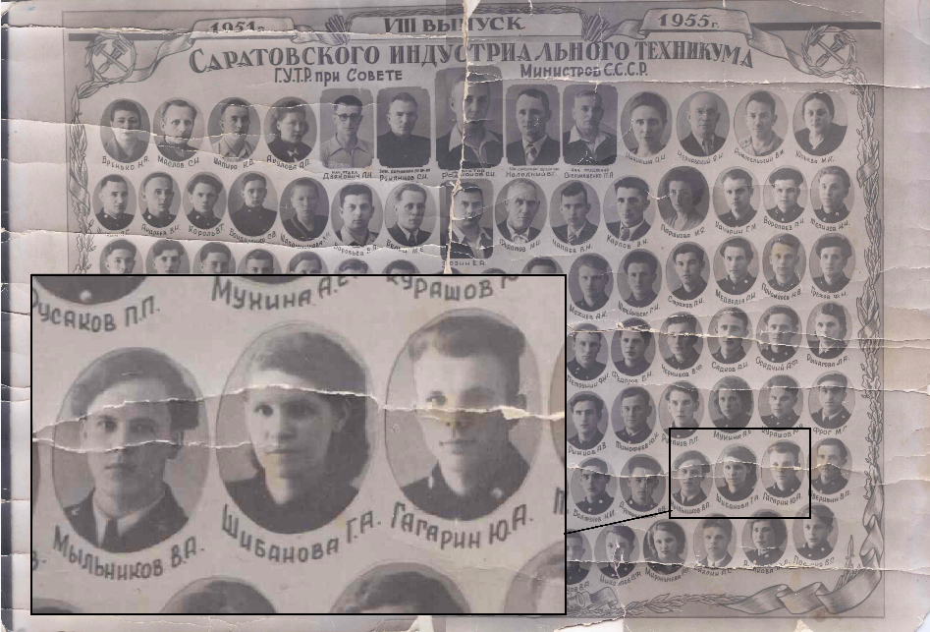
Так сложилось, что в истории моей семьи Юрий Алексеевич Гагарин занимает особое место.
Мой прадедушка – Мыльников Виктор Александрович и Юрий Алексеевич Гагарин учились вместе в Саратовском индустриальном техникуме.

Slide 5
Мой прадедушка занимался конькобежным спортом, успешно выступал на соревнованиях.
Там же в Саратове он познакомился со своей будущей женой – моей прабабушкой – Валентиной Васильевной. Она училась в техникуме на бухгалтера.
В 1955 году, сразу после окончания учебы, они поженились и на пароходе уплыли в Нижний Новгород (тогда еще город Горький).

Slide 6
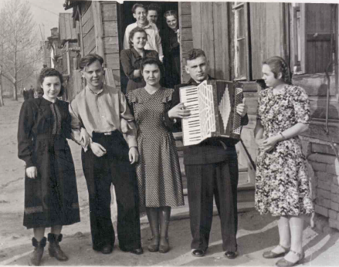
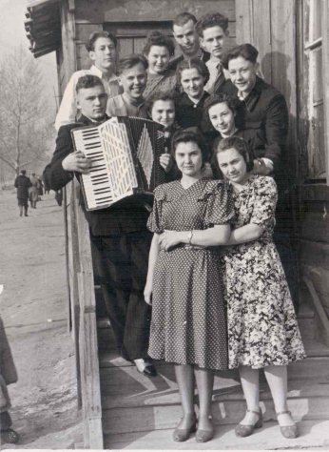
Я люблю пересматривать старые фотографии в семейном альбоме. Прабабушка рассказывала мне много интересных историй из своей молодости: как они жили в общежитии, как дружили и помогали друг другу, как ходили на танцы.
Она рассказывала, что несколько раз танцевала с Гагариным. Тогда он был еще простым студентом, таким же, как и все.
Юрий Алексеевич и мой прадедушка не были близкими друзьями, но часто встречались на учебе и на спортивных мероприятиях.
После переезда в 1955 году в г. Горький прабабушка и прадедушка больше никогда не встречались с Юрием Алексеевичем.

Slide 7
У нас в семейном альбоме хранится вырезка из газеты «Горьковская правда» 1961 года. Тогда редакция газеты собрала горьковчан, кто лично знал Юрия Алексеевича Гагарина. На фото мой прадедушка в верхнем левом углу.
12 апреля 1961 года было событием мирового значения. Гагарин воплотил в жизнь мечты тысяч жителей Земли о покорении космоса и подарил радость торжества от преодоления человечеством земного притяжения.
Прабабушка рассказывала, как они радовались этой новости, отмечали это событие, как настоящий праздник.

Slide 8
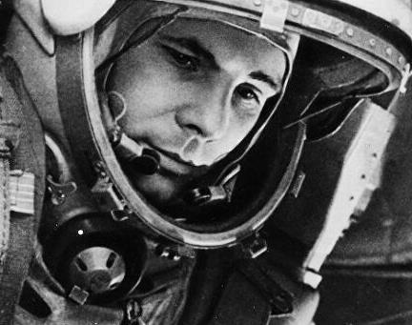
Я часто рассматриваю старые фотографии так же, как их до меня рассматривала моя мама, мой дедушка, когда были такими же, как я. Вспоминаю рассказы прабабушки. И прошлое не кажется таким далеким, оно рядом со мной, его можно потрогать.
Юрий Алексеевич Гагарин для меня – Герой. Он символ мужества, трудолюбия и отваги. А еще он – это живая история. История моей планеты, моей страны, моей семьи.

Slide 9
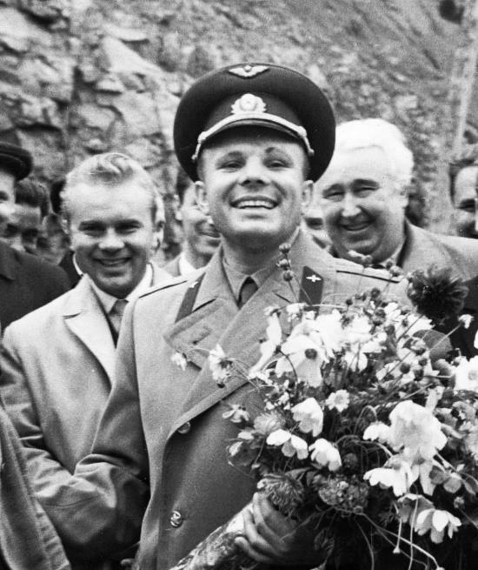
Я помню, солнце в этот день искрилось:
Какой был удивительный апрель!
И в сердце радость с гордостью светилась:
Из космоса Гагарин прилетел!
Его все по улыбке узнавали —
Такой улыбки не было второй!
Весь мир рукоплескал! Все ликовали:
Гагарин облетел наш шар земной!
С тех пор приблизились неведомые дали,
Осваивают космос корабли...
А начинал — российский, славный парень,
ГАГАРИН — ПЕРВЫЙ КОСМОНАВТ ЗЕМЛИ!
Инна Левченко
Источники:
https://www.mirf.ru/science/yuriy-gagarin/
https://www.roscosmos.ru

